Slide 1
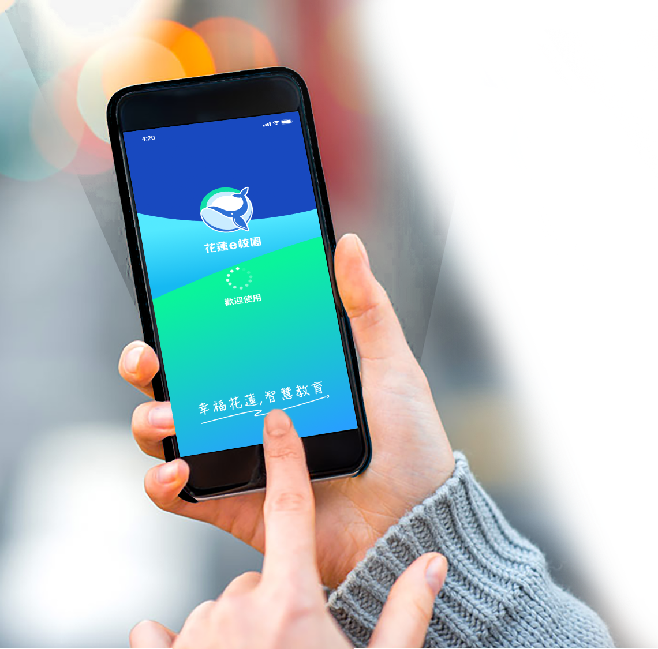
花蓮e校園
全誼資訊股份有限公司

Slide 2
局端
教育放送臺
校端
學生出缺席(數位點名)、數位積點、公告推播、電子聯絡簿、成績查詢、電子問卷、我的圖書館、健康照護。
家長端
學生出缺席(學生請假)、數位積點、公告推播、電子聯絡簿、成績查詢、電子問卷、我的圖書館、健康照護。

Slide 3
智慧校園充實的一天
09:25
14:00
07:00
11:40
10:20
上學到校
圖書借閱
健康照護
電子聯絡簿
教育放送臺
導師點名通知家長
家長手機可看借閱記錄
校內受傷推播通知家長
導師登錄電子聯絡簿家長手機同步查詢
處端或校端重要事項直接推播家長手機

Slide 4
下載與安裝
花蓮e校園
Android7.0以上版本
IOS 9.0以上版本
可掃描QRCODE下載並安裝
或由iOS、Android等APP商店搜尋「花蓮e校園」下載
1
2

Slide 5
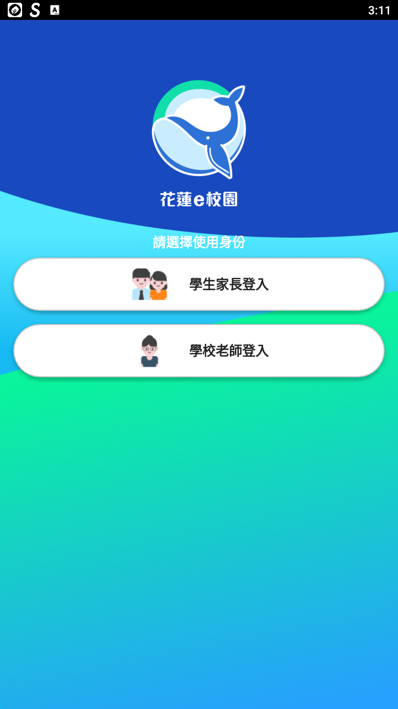
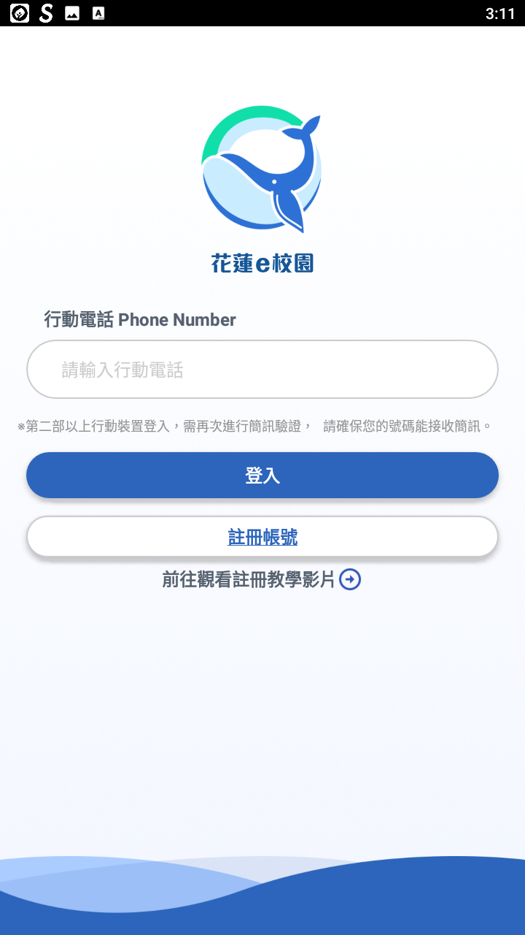
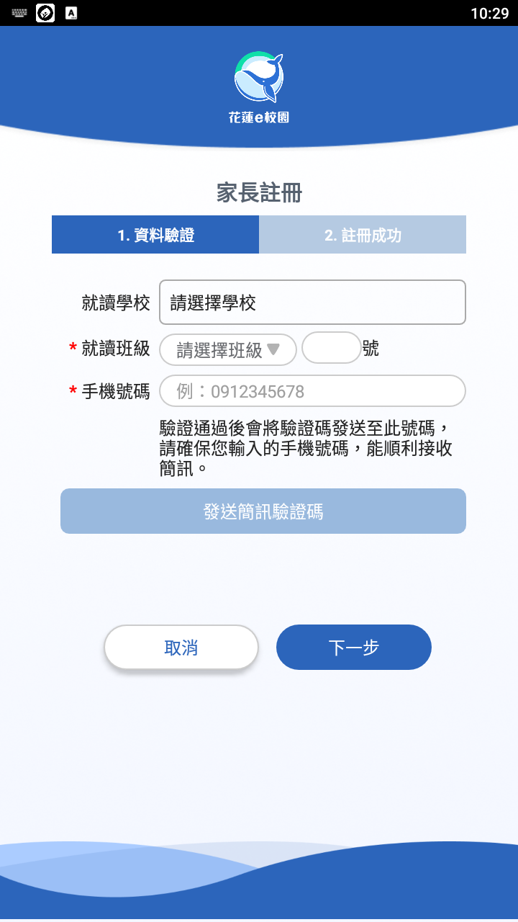
家長註冊
選擇學校區域，就讀學校，再輸入電話號碼， 系統會發送簡訊驗證，家長用手機號碼就可以登入。

Slide 6
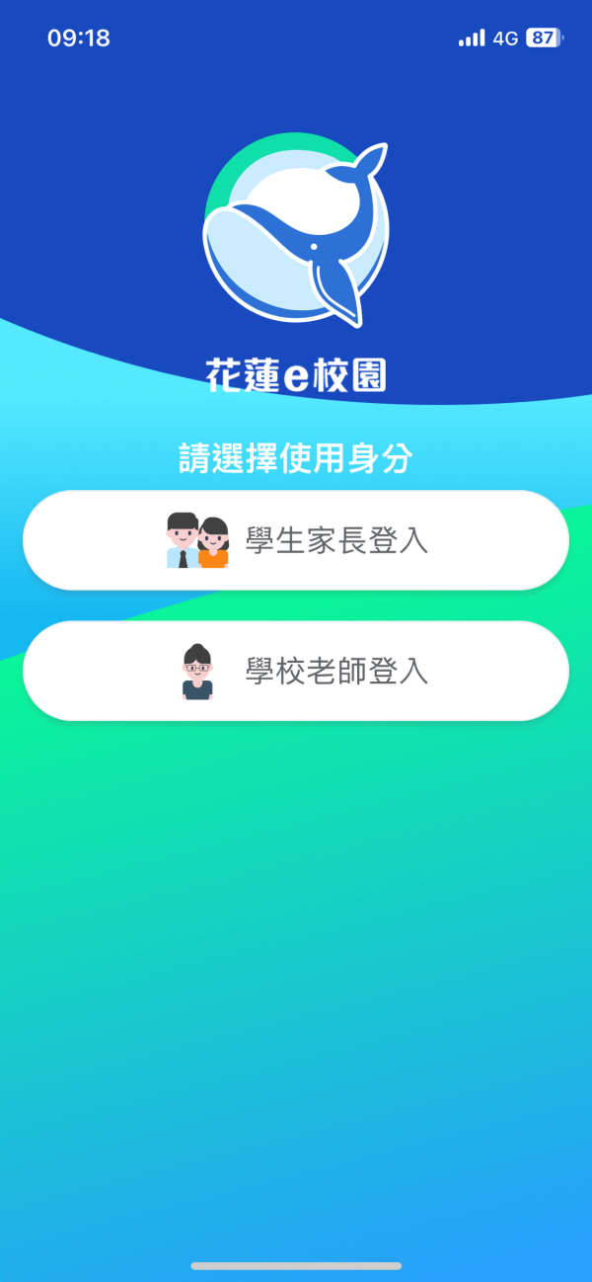
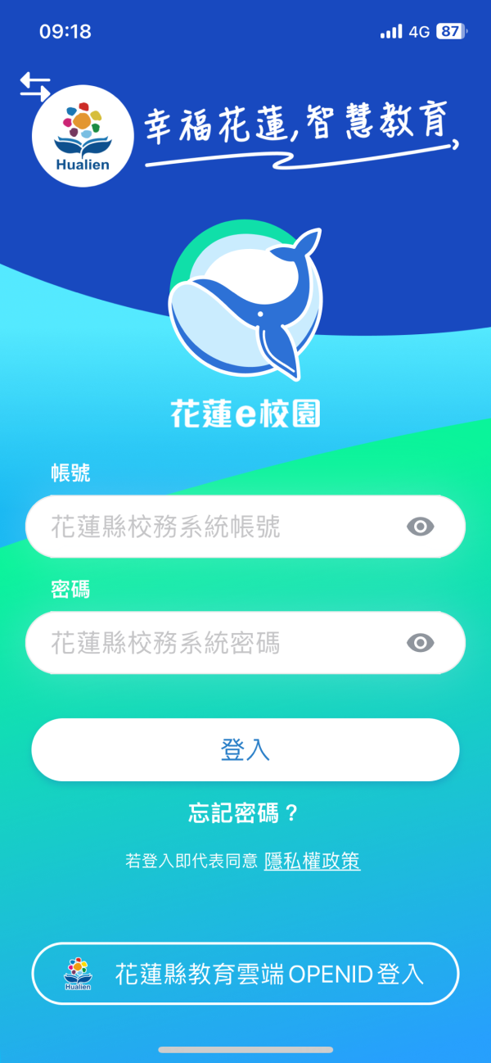
教師註冊
整合 Open ID，無需記住另一組帳密。

Slide 7
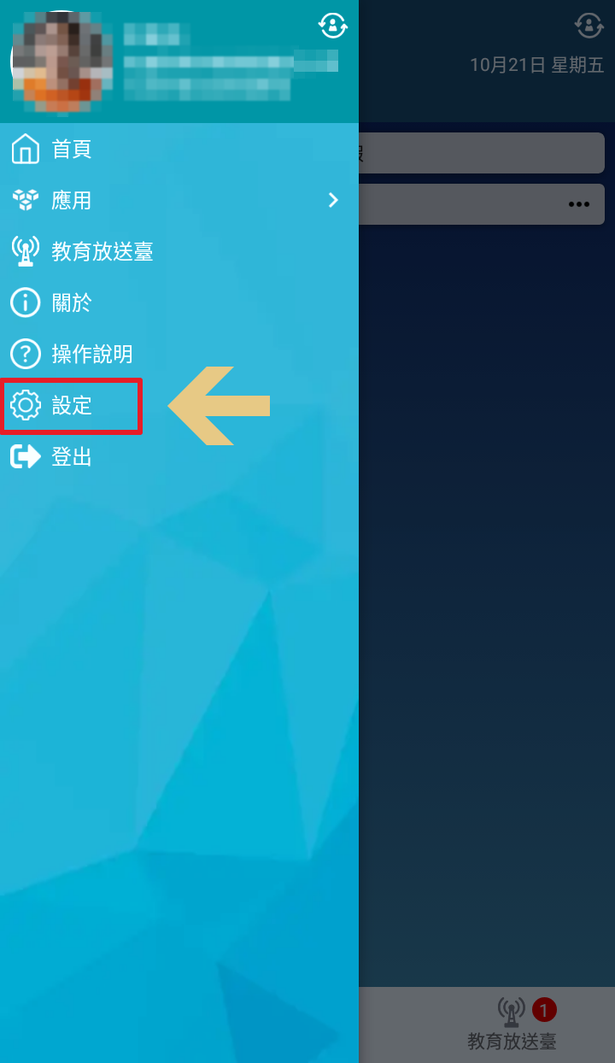
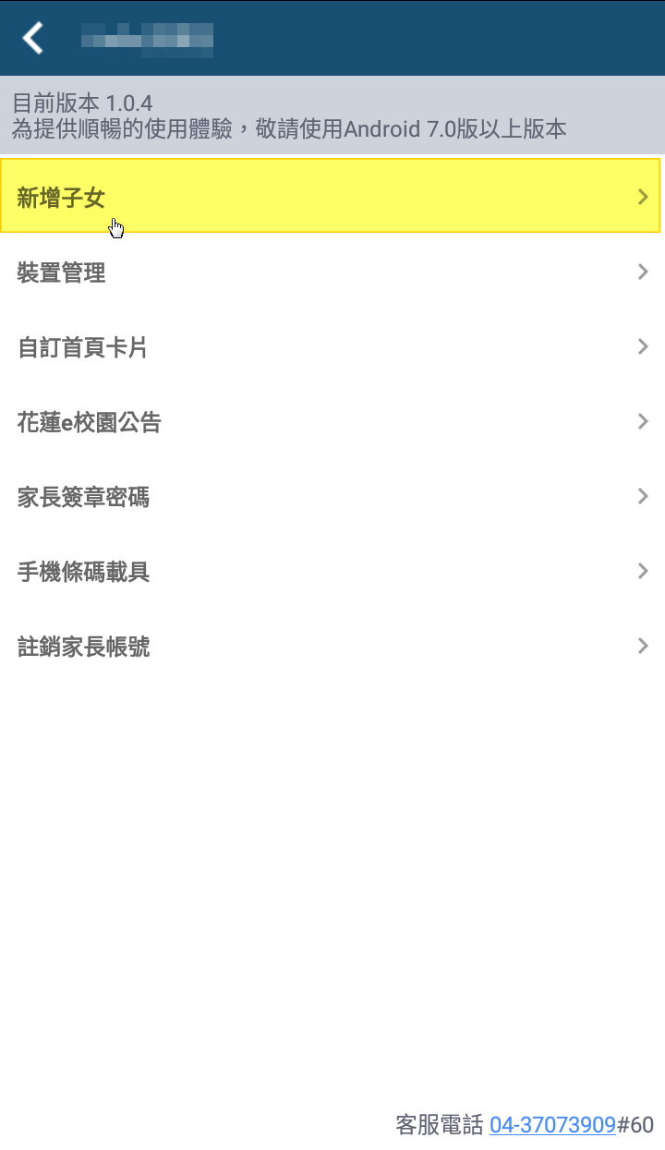
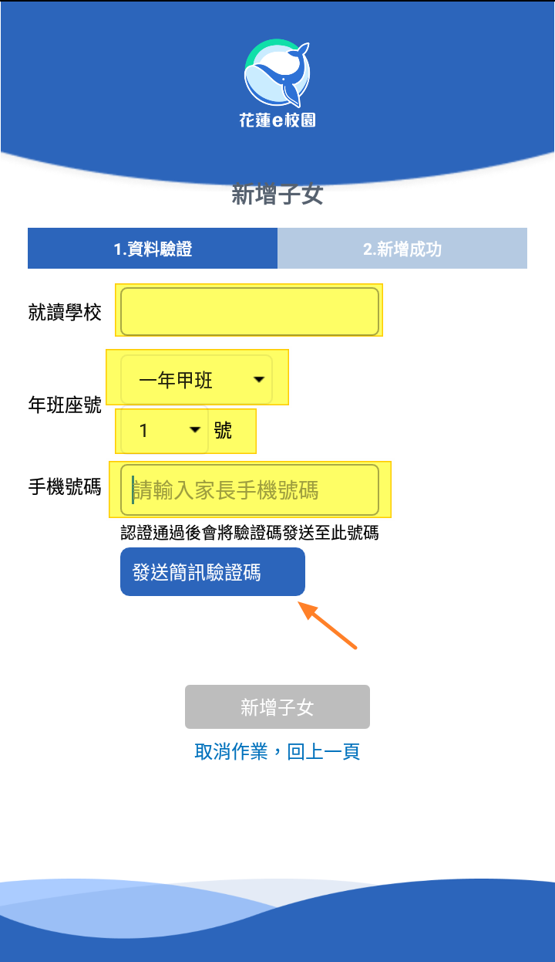
新增子女
選擇左上的標示，點選設定>再選擇新增子女> 選擇就讀學校和年班座號>輸入手機號碼>接收驗證碼即可。

Slide 8
功能介紹說明

Slide 9
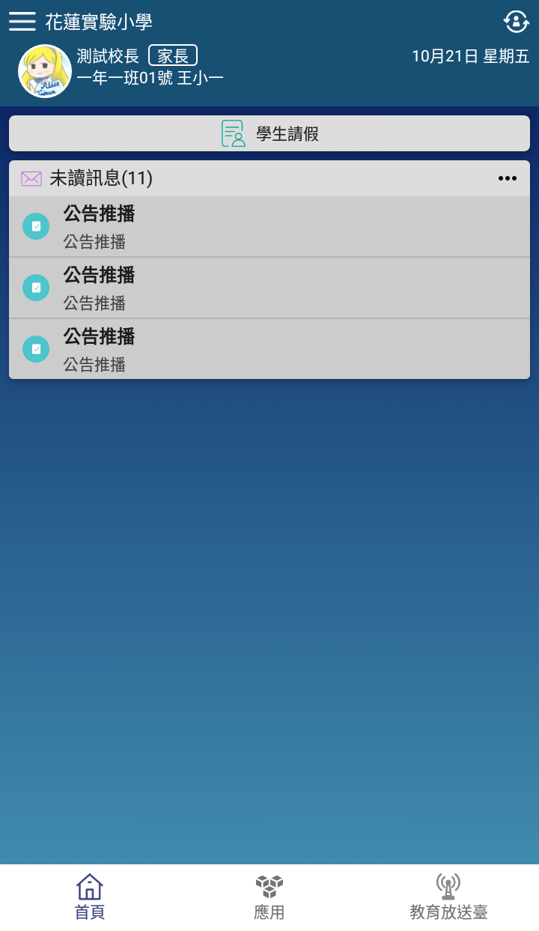
APP介面
操作
快捷列
首頁與選單
登入系統為首頁畫面，右圖下方分別3種介面
首頁 個人資訊與學校通知
應用 功能模組選單
教育放送臺 查看教育處推播訊息

Slide 10
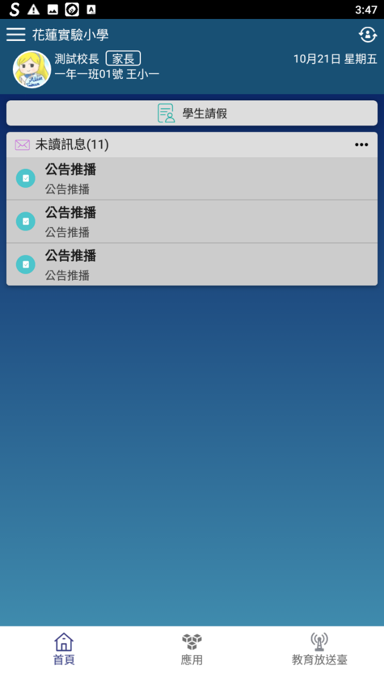
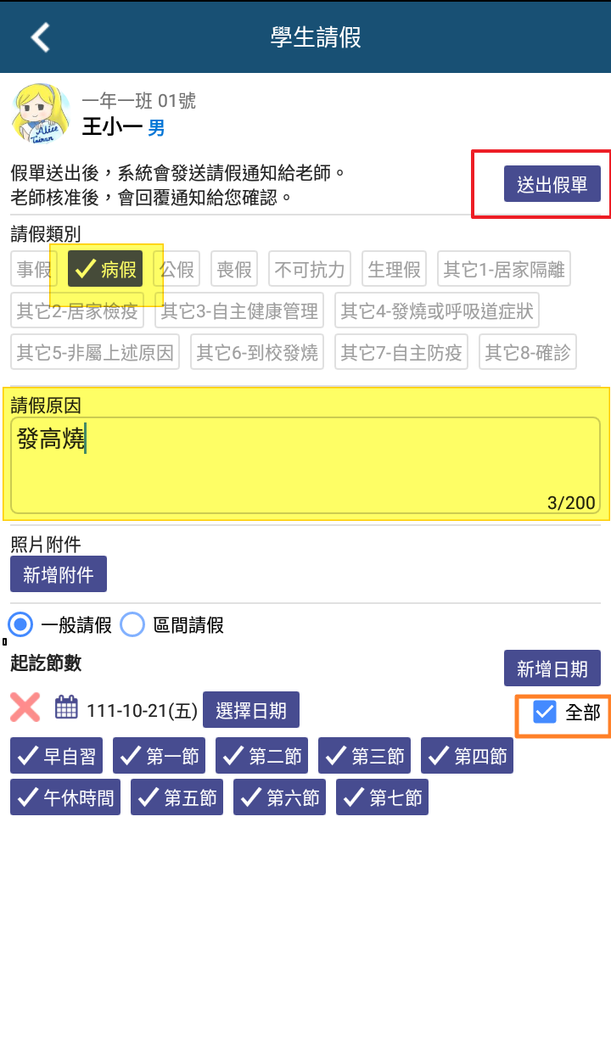
學生請假
於首頁點選學生請假
選擇班級、學生並點選學生請假申請
選擇假別
輸入請假原因
選擇日期與時間
點選送出申請
1
2
3
4

Slide 11
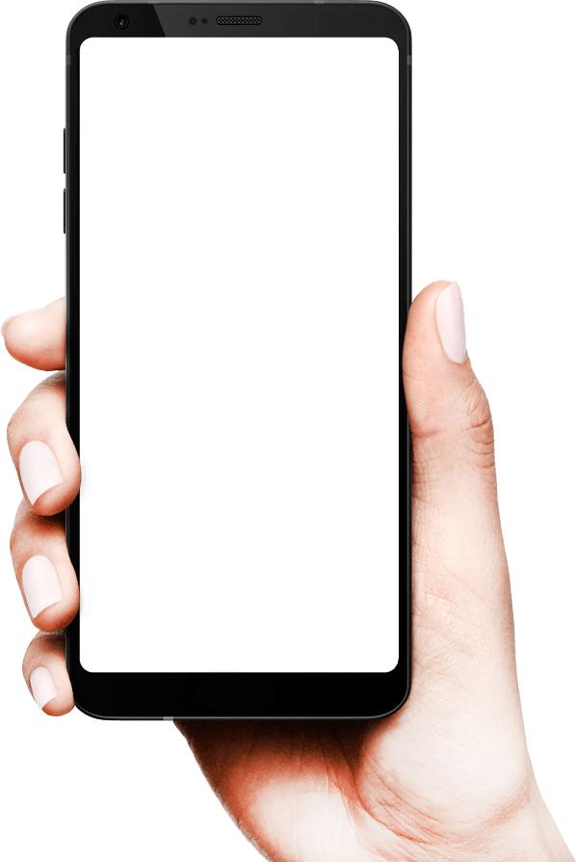
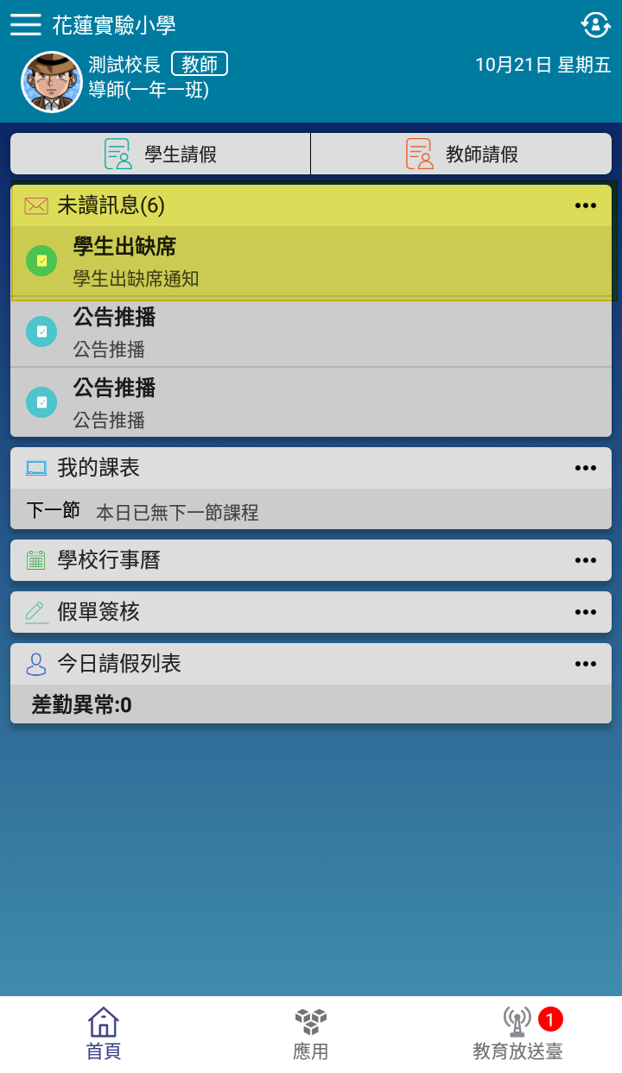
學生請假
即時通知導師
家長透過APP請假， 請假資訊會立即推播給導師。
線上簽核、紀錄查詢。

Slide 12
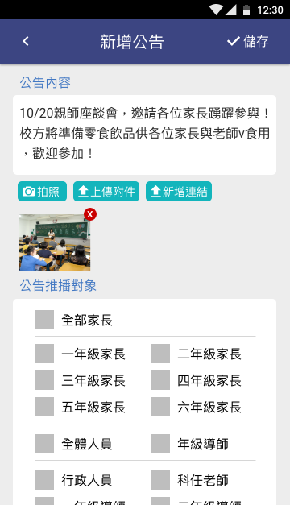
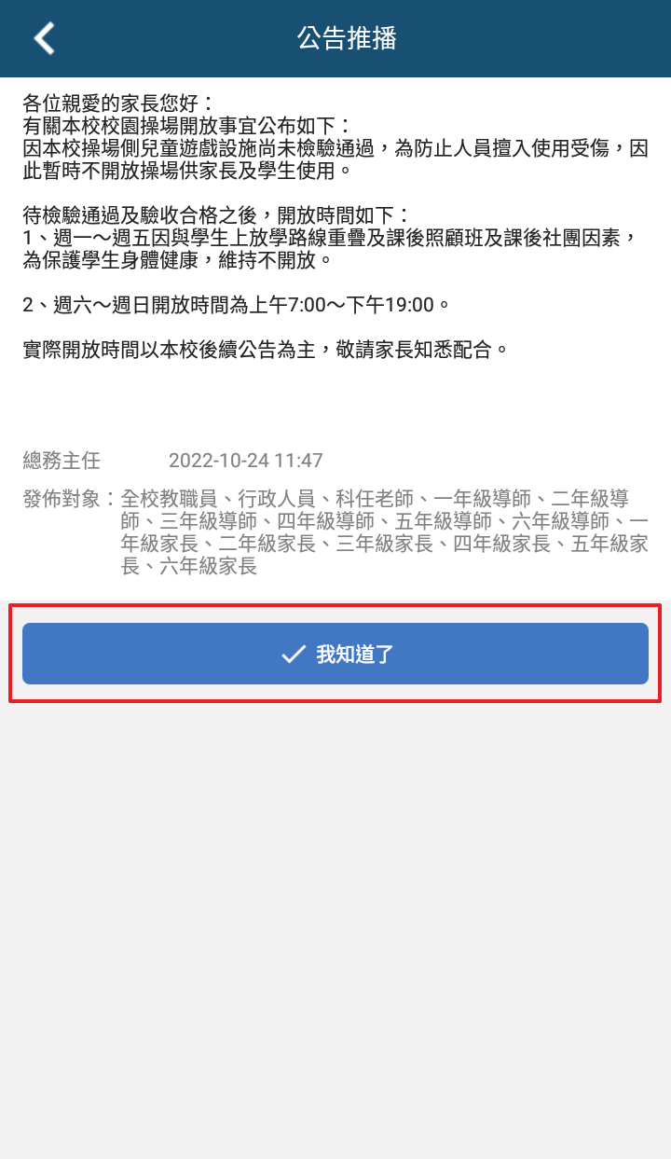
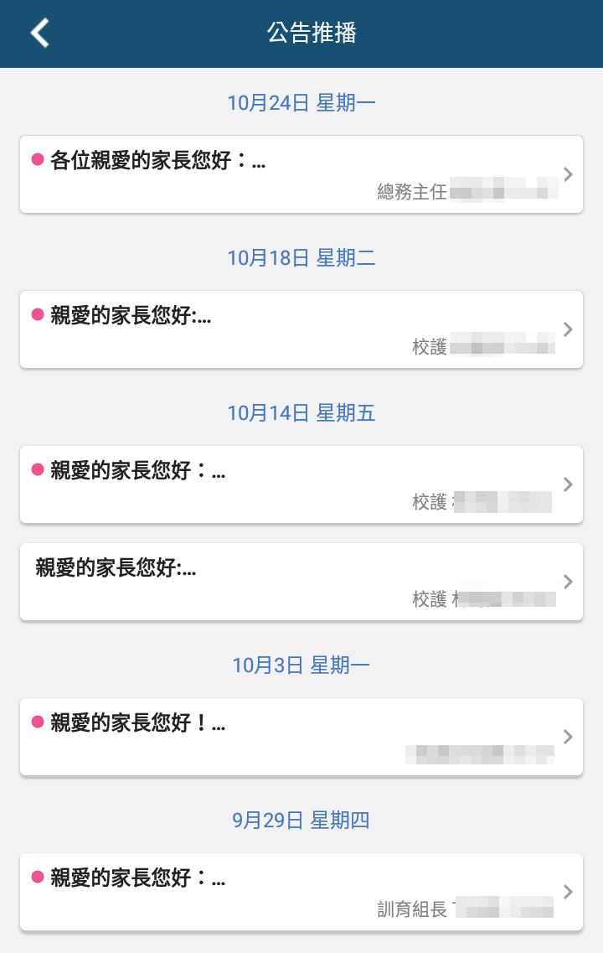
公告推播
發送
發送
即時通知
學校各處室可以透過公告推播發布訊息給學生家長，家長快速接收校端的訊息。

Slide 13
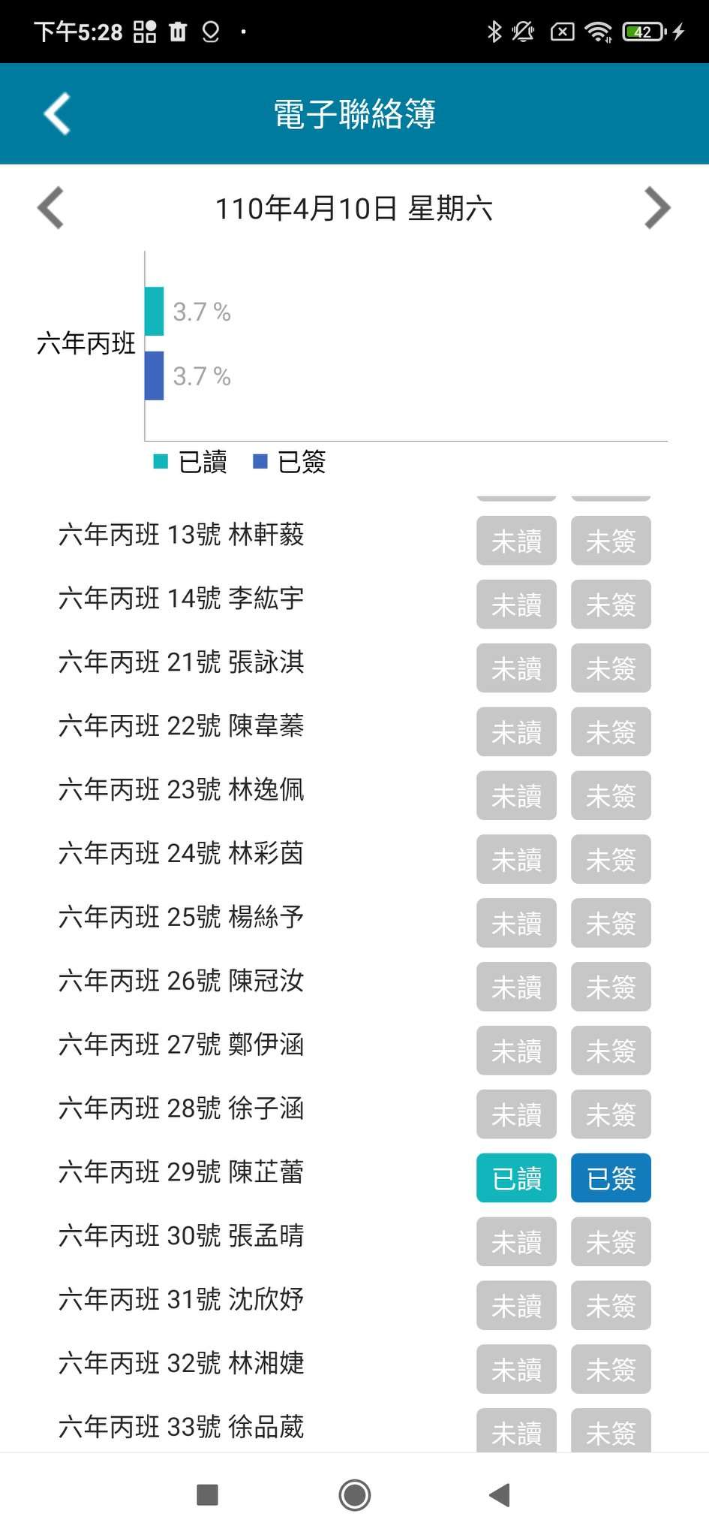
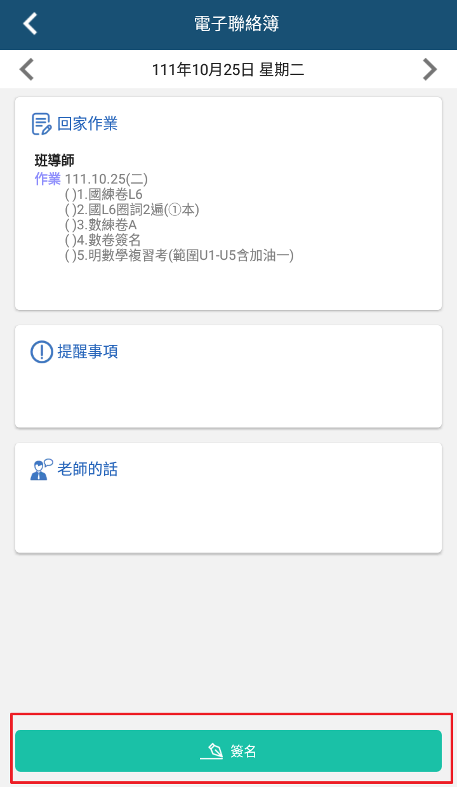
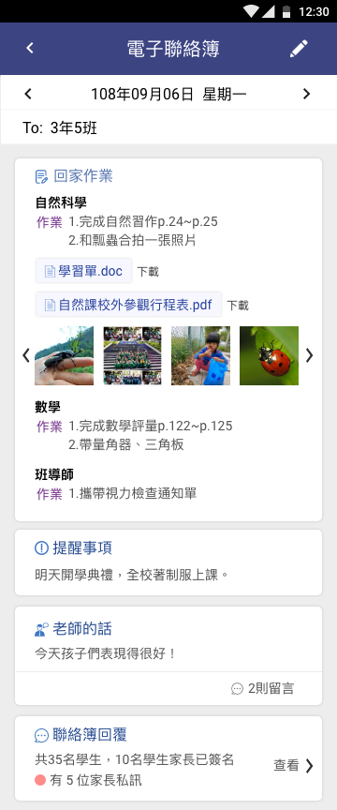
電子聯絡簿
家長能快速查閱作業
請假亦可一覽班級事務
關心孩子在校情形

Slide 14
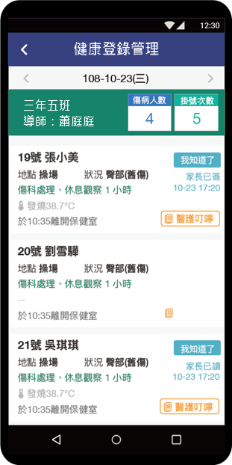
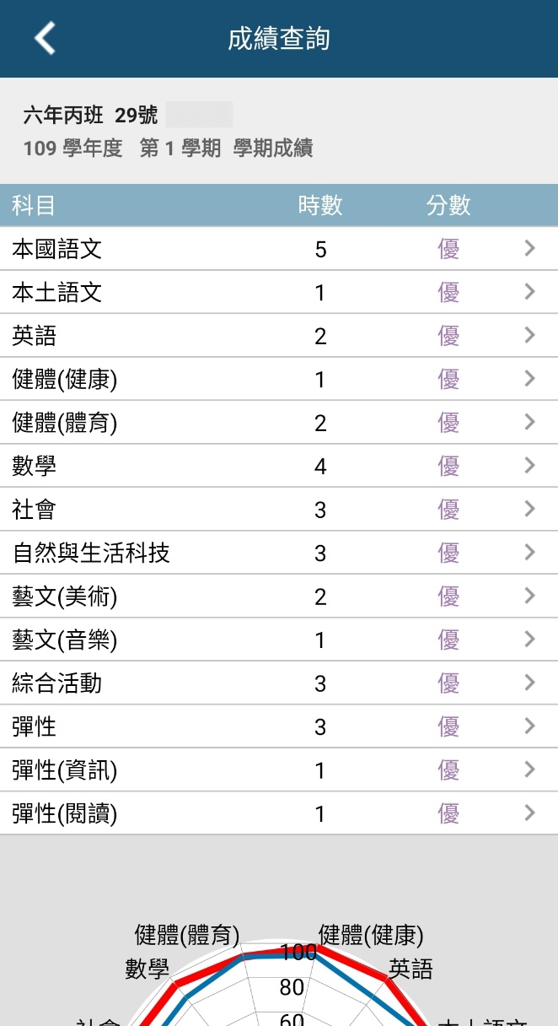
成績查詢
學期成績查詢
家長可於行動載具系統上查看孩子學期各科成績，並附有雷達分析圖呈現各科表現，協助孩子適性發展

Slide 15
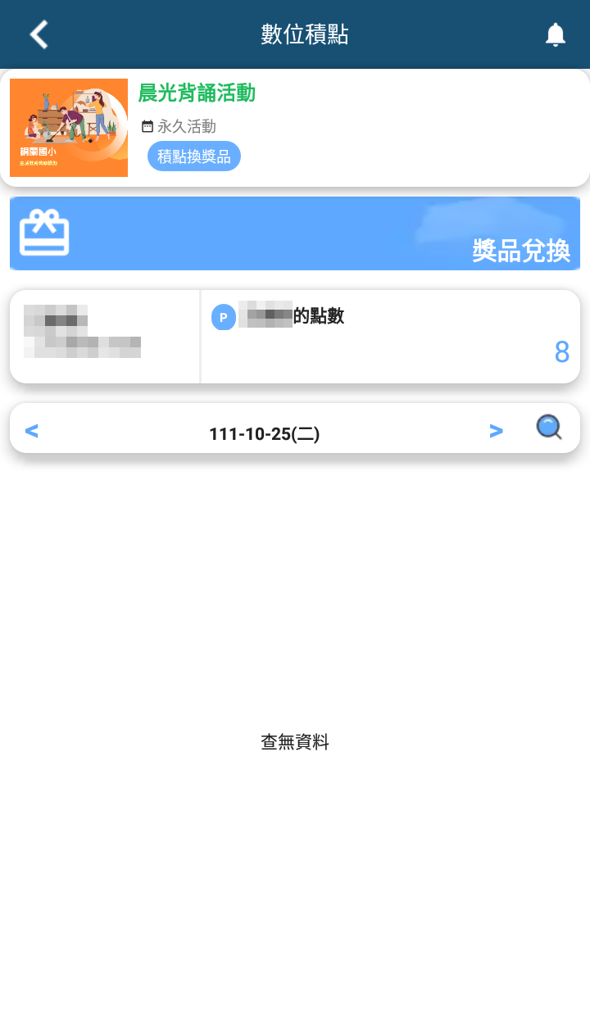
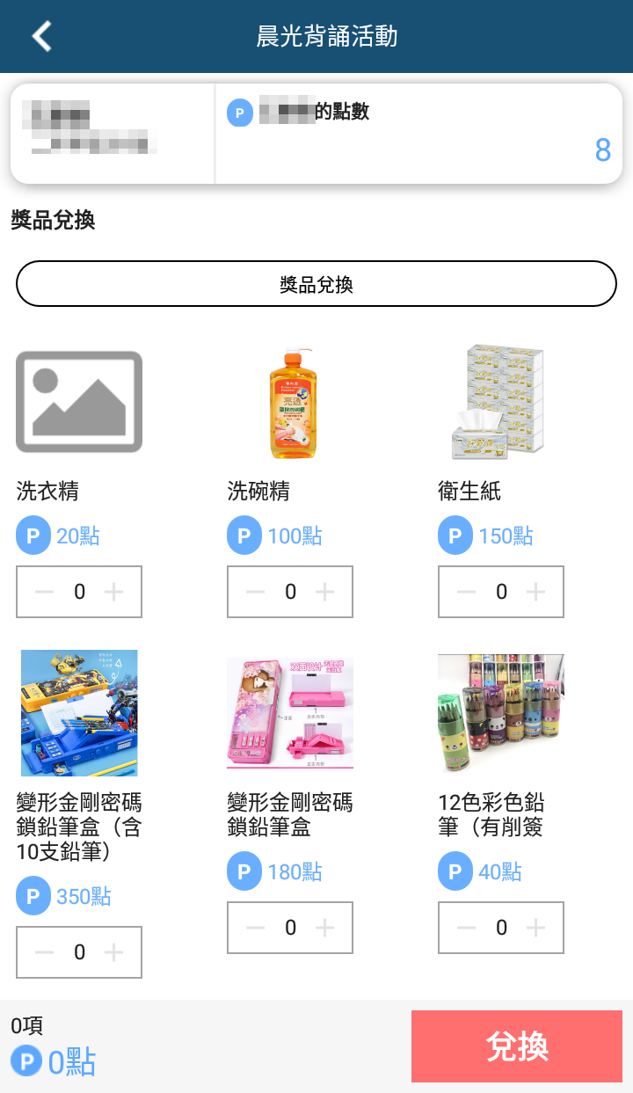
數位積點
獎勵積點活動，家長可以看到孩子在校積點狀況，亦可透過點數進行獎品兌換。

Slide 16
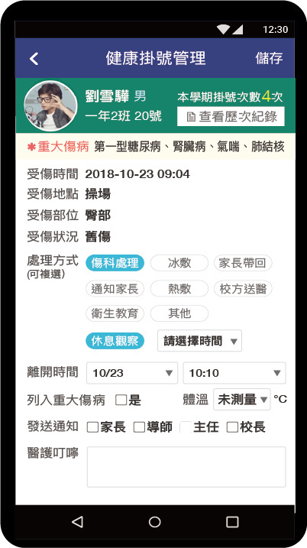
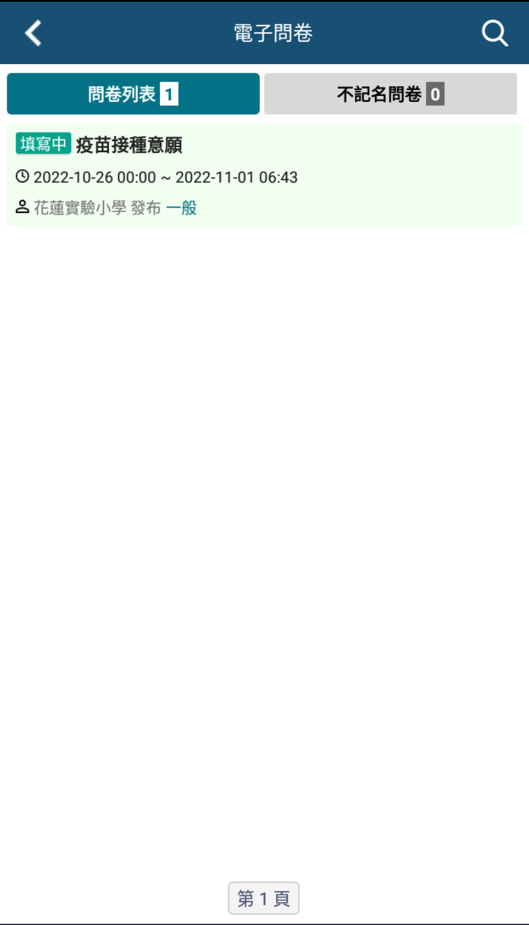
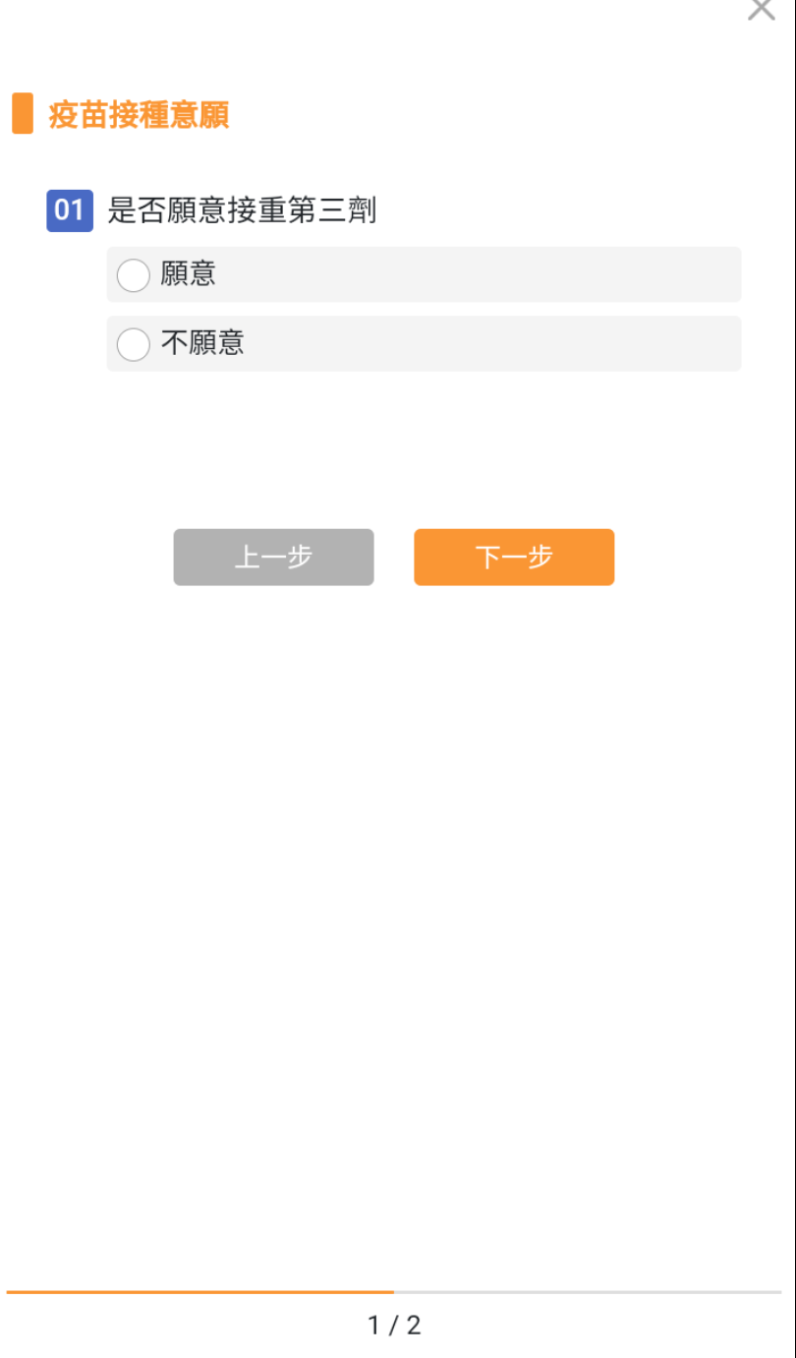
電子問卷
無紙化問卷調查
家長可以透過電子問卷填寫校端或局端問卷調查事項。

Slide 17
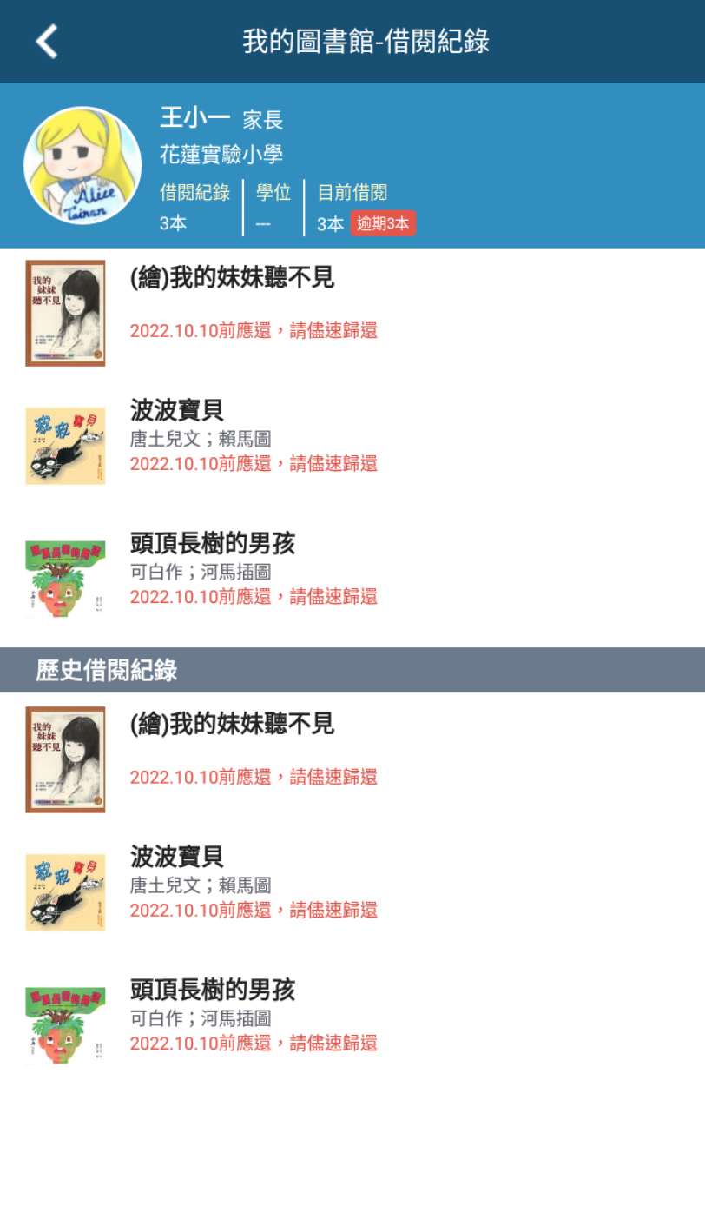
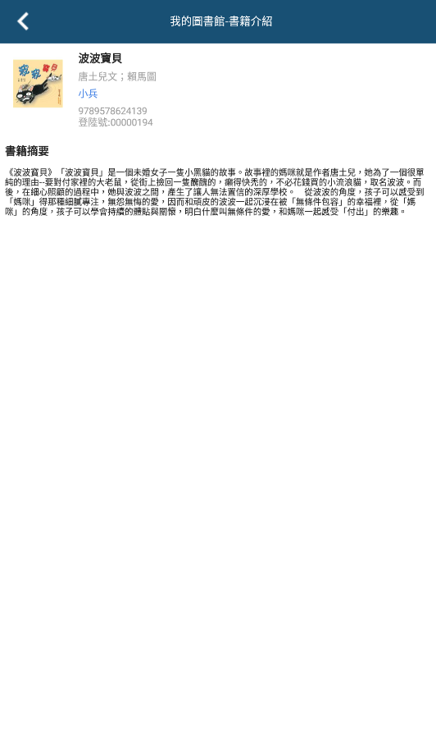
我的圖書館
家長可查閱孩子圖書借閱紀錄。
增加親子話題，培養親子共讀習慣，走進孩子的心。

Slide 18
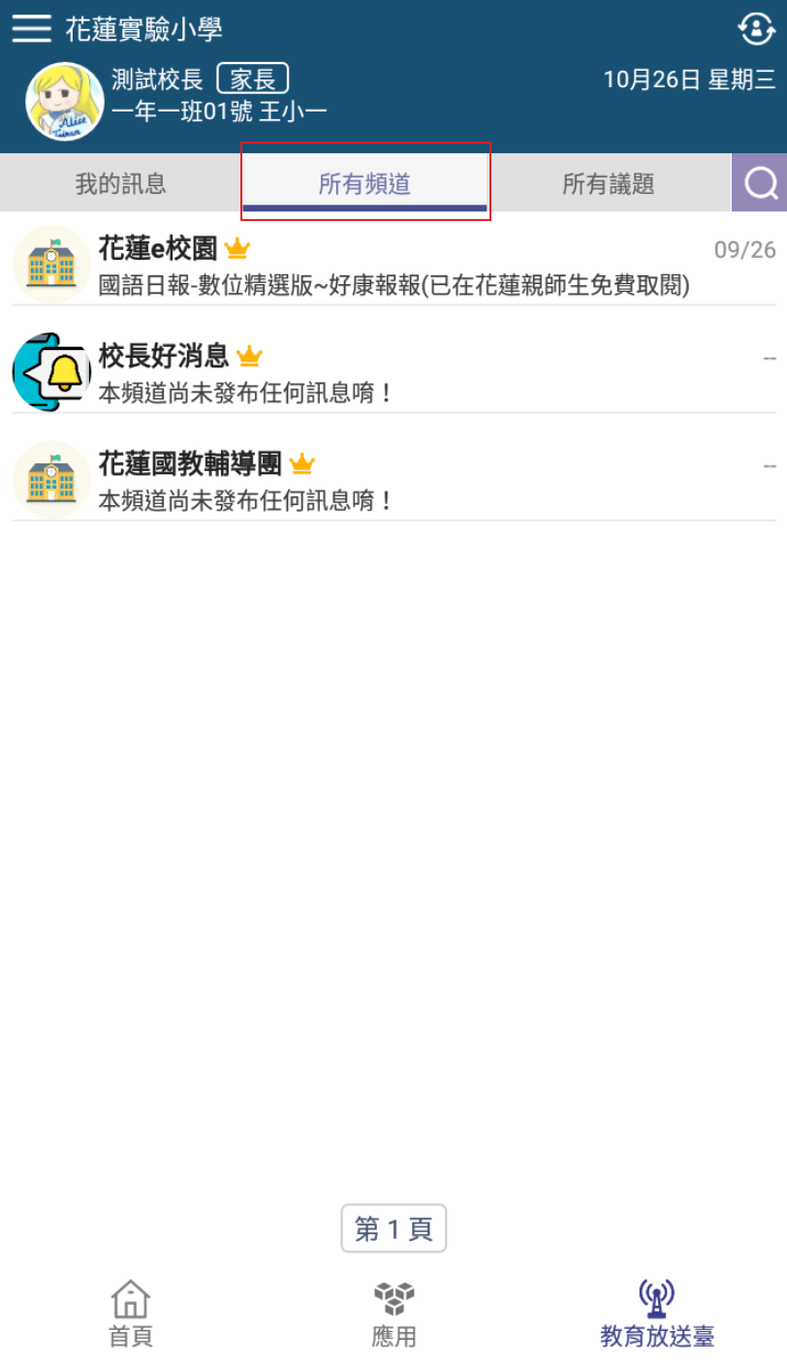
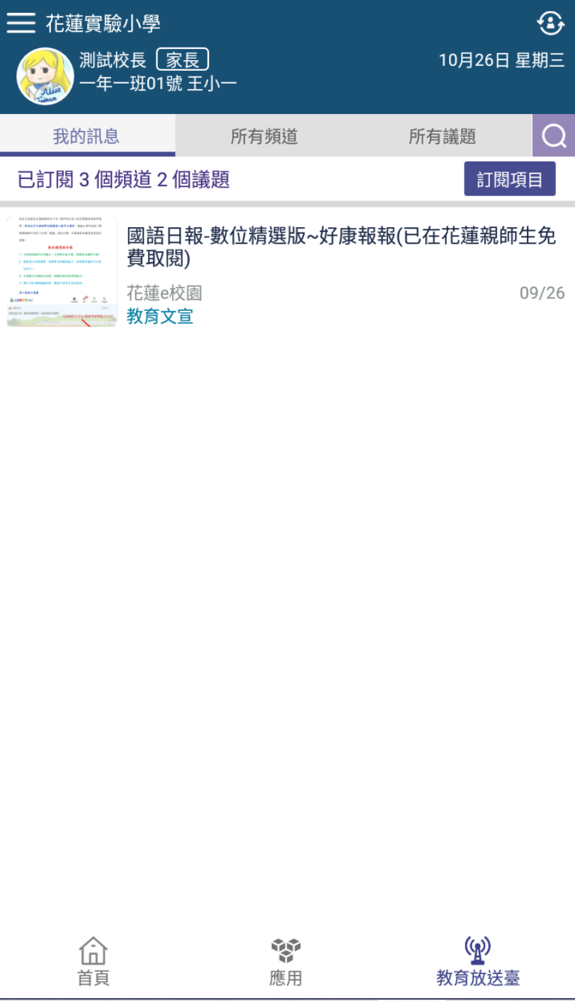
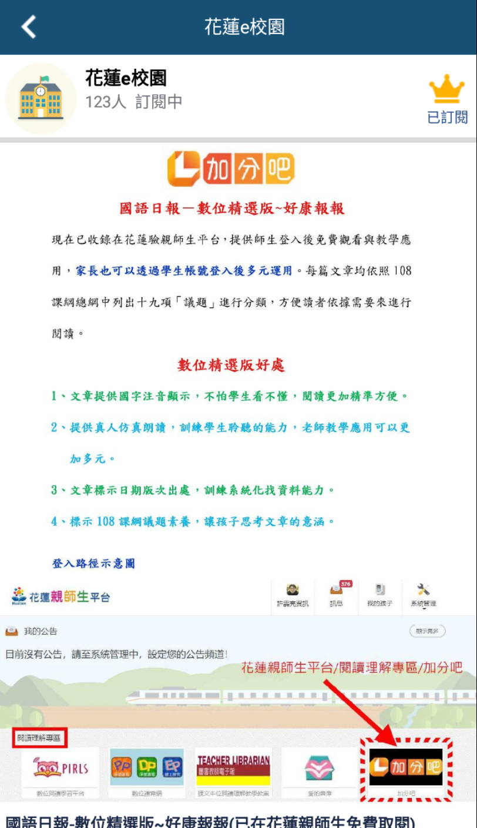
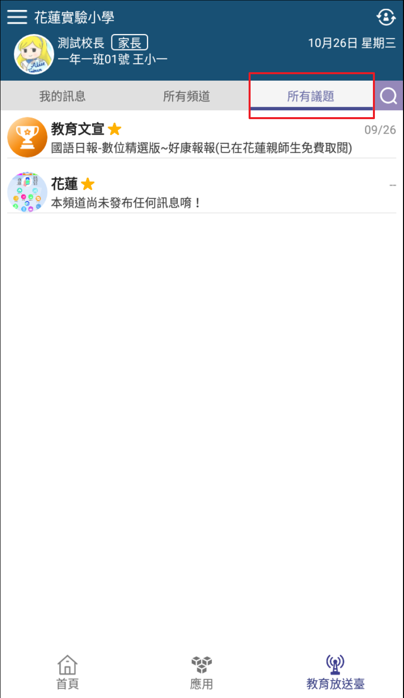
教育放送臺
家長透過APP能快速得知局端發布的訊息，隨時關心花蓮縣教育政策及資訊。

Slide 19
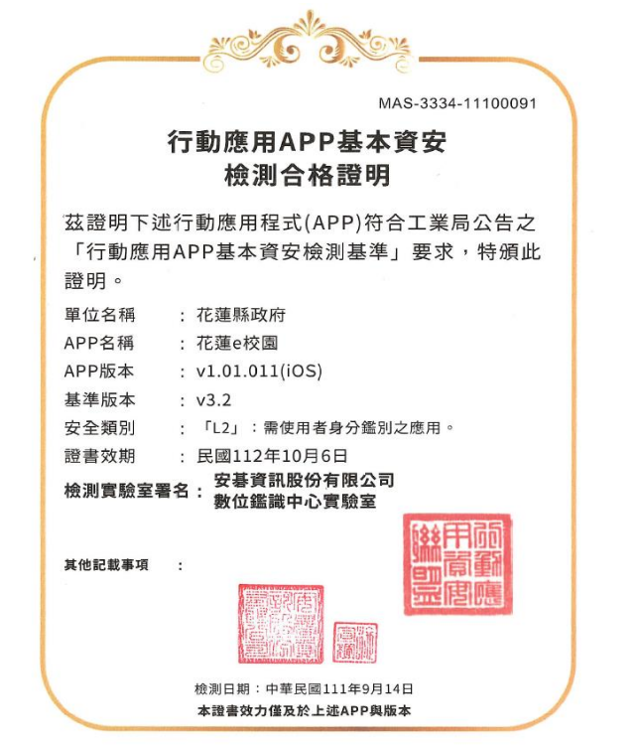
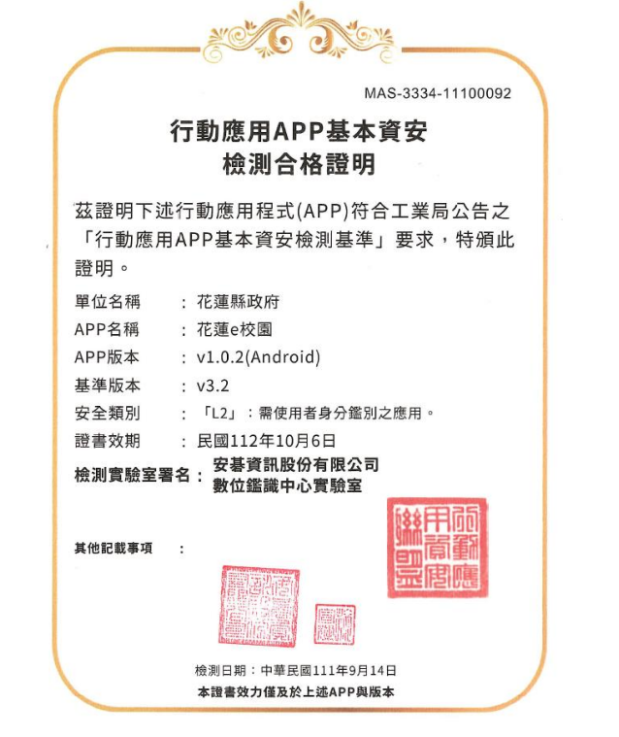
資安認證
花蓮e校園
通過第三方單位取得MAS L2資安標章

Slide 20
謝謝大家

